Slide 1
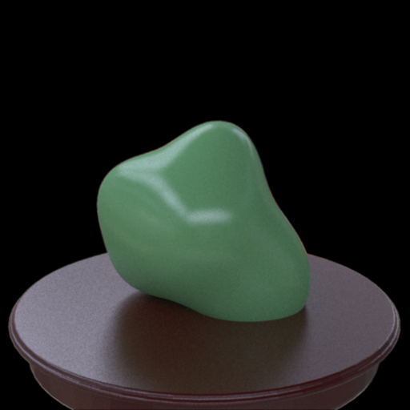
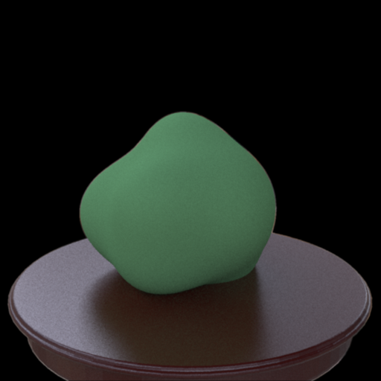
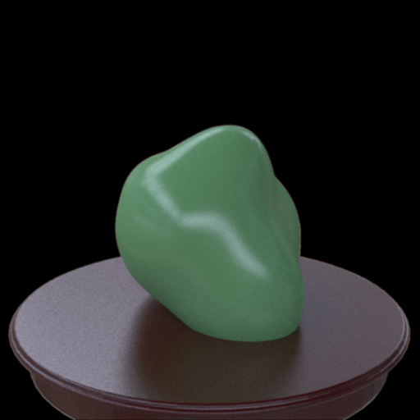
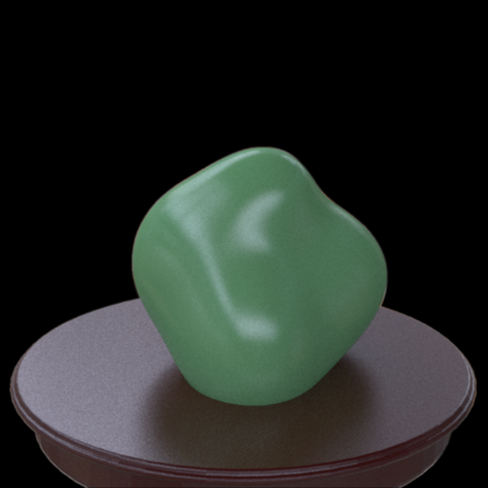
質感判断課題: 教示
この実験では，画面に4つの物体画像が提示されます．
4つの物体画像のうち，ひとつだけ異なる材質の物体があります．その物体画像をマウスクリックで選択してください．
画面が提示されてから6秒以内にクリックをして回答してください．
実験全体は40試行の課題が8ブロックあります（合計320試行）．

Slide 2
質感判断課題: 教示
4つの物体画像はそれぞれ異なる向きで提示されますが，向きの違いは無視して材質の違いに注目して選択してください．
課題は非常に難しいものから簡単なものまで様々な難易度があります．
準備ができたら画面下のStartボタンをクリックして開始してください．

Slide 3
質感判断課題: 教示
この実験では，画面に4つの物体画像が提示されます．
4つの物体画像のうち，ひとつだけ異なる材質の物体があります．その物体画像を画面タップで選択してください．
4つの物体画像はそれぞれ異なる向きで提示されますが，向きの違いは無視して材質の違いに注目して選択してください．

Slide 4
質感判断課題: 教示
画面を約30cm離れた距離から観察して実験を行ってください．
実験全体は80試行の課題が5ブロックあります(合計400試行)．
準備ができたら画面下のStartボタンをタップして開始してください．

